Slide 1
SHELL SCRIPT
Fundamentos Tecnológicos

Slide 2
¿Qué es la Shell?
Shell o intérprete de comandos es un programa que permite a los usuarios interactuar con el sistema, procesando las órdenes que se le indican.
Los comandos invocables desde el shell pueden clasificarse:
Internos: corresponden a órdenes interpretadas por el propio shell
Externos: corresponden a ficheros ejecutables externos al Shell
Los shells ofrecen otros elementos para mejorar su funcionalidad: variables, funciones o estructuras de control.

Slide 3
Bash
En Linux se han creado diversos shell.
El más usado es el “Bourne-Again Shell” creado por la organización GNU. – Se basa en un interfaz de línea de ordenes
Se le suele llamar simplemente “Bash”
Existen otros como:
• Korn Shell
• C Shell
• Sh

Slide 4
Estructura básica de Shell scripts. Invocación
Un shell-script puede ser un simple fichero de texto que contenga uno o varios comandos.
Los shell scripts tengan la extensión ".sh“
Por ejemplo, el siguiente fichero sería un shell-script:
Un Shell script se invoca cd ./shellScript.sh
Ejercicios:
Compruebe que el fichero "script.sh" tiene permisos de ejecución generales (si no los tuviese, para asignárselos bastaría ejecutar "chmod +x script.sh").
Invoque el script para que sea interpretado, usando por ejemplo el comando:

Slide 5
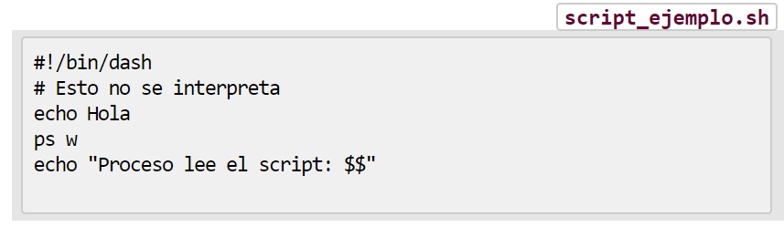
Estructura básica
Shebang
shebang
Comentarios no interpretados #
Cuerpo del script
El "shebang" permite especificar el intérprete de comandos con el que deseamos que sea interpretado el resto del script cuando se usa invocación implícita. La sintaxis de esta línea es la secuencia #! seguida del ejecutable del shell deseado, sobre lo que deben realizarse la siguientes advertencias:
Es imprescindible que sea la primera línea del script, ya que, en caso contrario, sería interpretado como un comentario (comienza con el carácter #).
Puede haber espacios entre #! y el ejecutable del "shell".

Slide 6
Entrecomillado y carácter escape
El carácter de escape \ : indica que el siguiente carácter debe preservar su valor literal. El carácter de escape se elimina de la línea una vez procesado. Si aparece al final de una línea, significa "continuación de línea" e indica que el comando continúa en la siguiente línea (puede ser utilizado para dividir líneas muy largas).
Comillas simples ' ' : todo texto ‘entrecomillado’ con comillas simples mantendrá su valor literal, no se producirá ninguna expansión ni sustitución y será considerado como una única palabra.
Comillas dobles ": es equivalente a usar comillas simples, salvo que en este caso sí se hacen expansiones y sustituciones (todas menos las expansiones de tilde y ruta y la sustitución de alias que veremos más adelante).
El entrecomillado de una cadena vacía ( '' o ") genera una palabra vacía (palabra que no tiene ningún carácter).

Slide 7
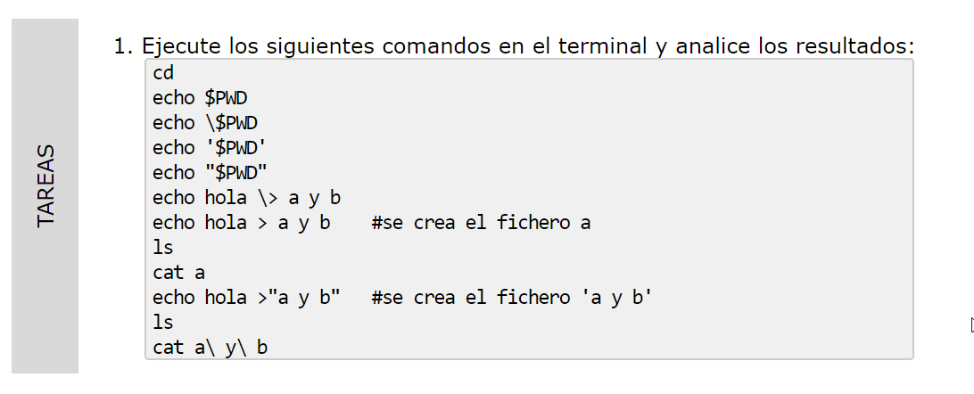
PROBEMOS

Slide 8
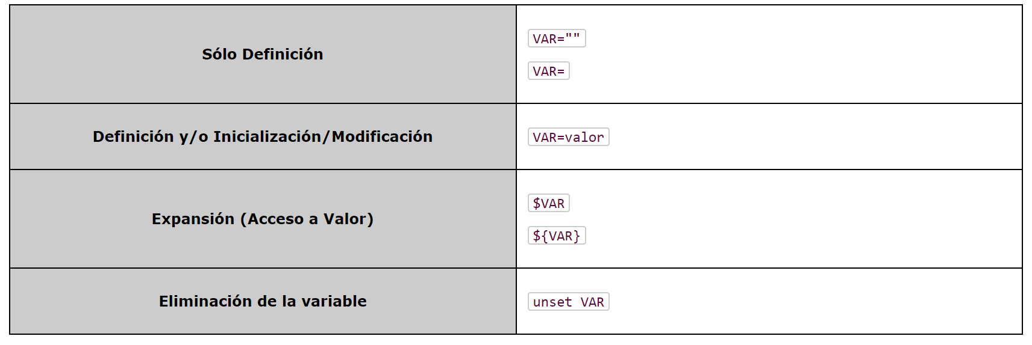
Parámetros y variables
Como en cualquier lenguaje de programación, en el lenguaje shell se pueden crear y utilizar variables, que aquí se llaman parámetros. Existen varios tipos de parámetros:
Si el nombre es un número se denominan parámetros posicionales.
Si el nombre es un carácter especial se denominan parámetros especiales.
El resto se denominan simplemente variables.

Slide 9
Variables
Definición y uso:
Las variables sólo existen en el proceso shell en que son definidas (locales al proceso).
Las variables sólo son accesibles desde el momento de su definición hacia abajo del script, esto es, siempre deben definirse primero e invocarse después (no puede usarse una variable que es definida más adelante)
Nombrado: Linux es "case sensitive" (sensible a mayúsculas y minúsculas)
1er carácter: una letra o el carácter de subrayado _.
2º y posteriores caracteres: una letra, dígito o el carácter de subrayado.
Inicialización/Modificación:
Es importante no incluir ningún espacio ni antes ni después del signo =. Si se hace, el shell intentará interpretar el nombre de la variable como un comando (recuerde que la sintaxis del shell es especialmente estricta en lo que a espacios se refiere).
El valor de una variable siempre es tomado por el shell como una cadena de caracteres.
Si el valor de una variable contiene caracteres especiales, espacios, u otros elementos que puedan ser malinterpretados por el shell, tendrá que ir entrecomillado o deberá incluir el carácter de escape donde sea necesario.

Slide 10
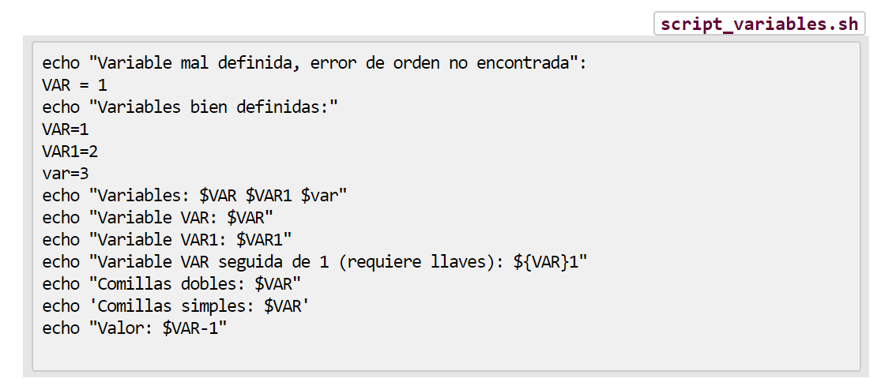
Ejemplo de variables.

Slide 11
Variables de la Shell
Existe un conjunto de variables que afectan al funcionamiento del shell. Muchas ya han sido analizadas en temas anteriores, por ejemplo: HOME, PATH, LANG,...

Slide 12
Parámetros especiales
$* | Se expande a todos los parámetros posicionales desde el 1. Si se usa dentro de comillas dobles, se expande como una única palabra formada por los parámetros posicionales separados por el primer carácter de la variable IFS (si la variable IFS no está definida, se usa el espacio como separador y si está definida a la cadena nula, los campos se concatenan).
$@ | Se expande a todos los parámetros posicionales desde el 1, como campos separados, incluso aunque se use dentro de comillas dobles.
$0 | Nombre del shell o shell-script que se está ejecutando.
$- (guion) | Opciones actuales del shell (modificables con el comando set). Consulte las opciones disponibles con el comando man dash .
$# | Nº de argumentos pasados al script (no incluye el nombre del script).
$? | Valor devuelto por el último comando, script, función o sentencia de control invocado. Recuerde que, en general, cualquier comando devuelve un valor. Usualmente, cuando un comando encuentra un error devuelve un valor distinto de cero.
$$ | PID del proceso shell que está interpretando el script.
$! | PID del último proceso puesto en segundo plano.
Son parámetros identificados por un carácter especial creados por el Shell y cuyo valor no puede ser modificado directamente.

Slide 13
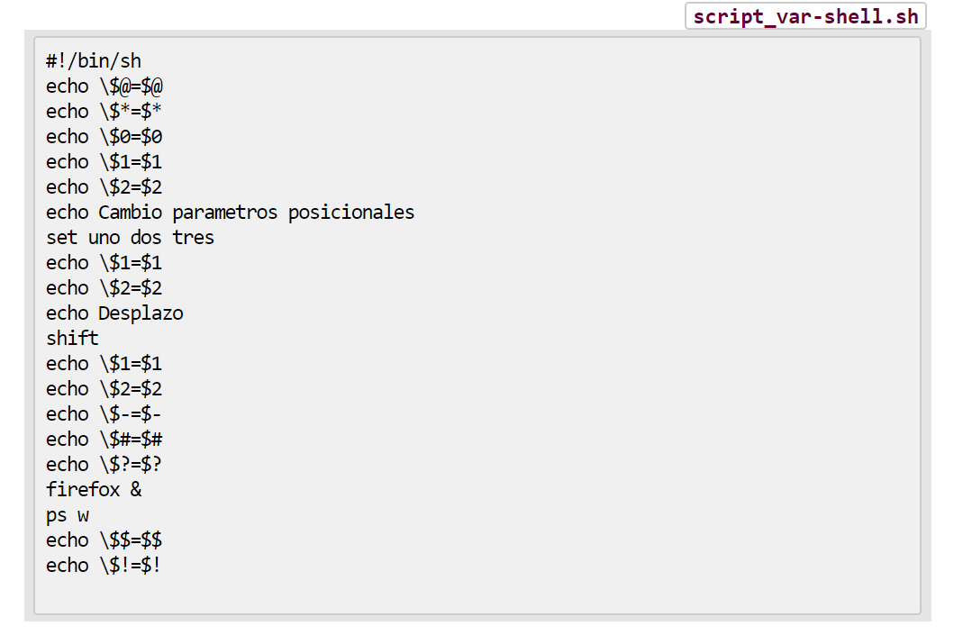
Ejemplo de parámetros especiales

Slide 14
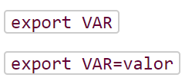
Exportación de variables
Cuando un proceso (proceso padre, como por ejemplo el shell) ejecuta otro proceso (proceso hijo, otro programa o script), el proceso padre, además de los parámetros habituales ( argc y argv en C), le pasa un conjunto de variables de entorno al proceso hijo (cada lenguaje de programación tiene su método propio para obtenerlas y modificarlas). Las variables de entorno pasadas pueden ser utilizadas por el proceso hijo para modificar su comportamiento
El comando interno del shell export permite que una variable (previamente definida o no) sea configurada para que su valor sea copiado a los procesos hijos que sean creados desde el shell actual
Exportación" significa "paso de parámetros por valor", esto es, en el proceso hijo se creará una variable de igual nombre que en el shell padre, y con igual valor, pero serán variables independientes (esto es, la modificación de valor de la variable en el proceso hijo no afectará al valor de la variable en el shell padre). El proceso hijo no puede crear ni modificar variables del proceso padre.

Slide 15
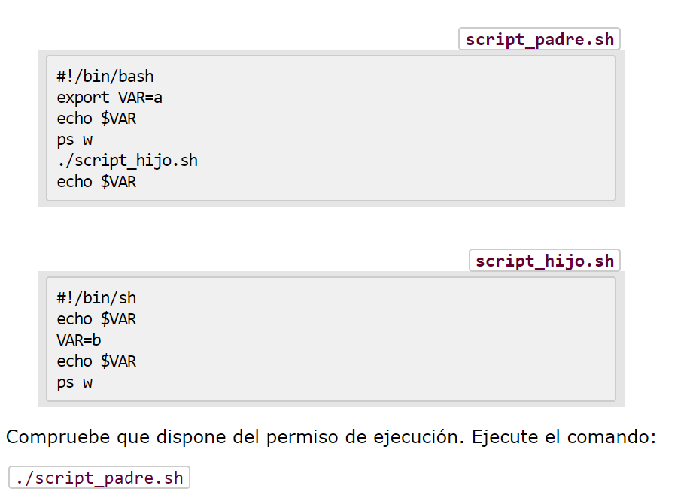
Ejemplo exportación variables

Slide 16
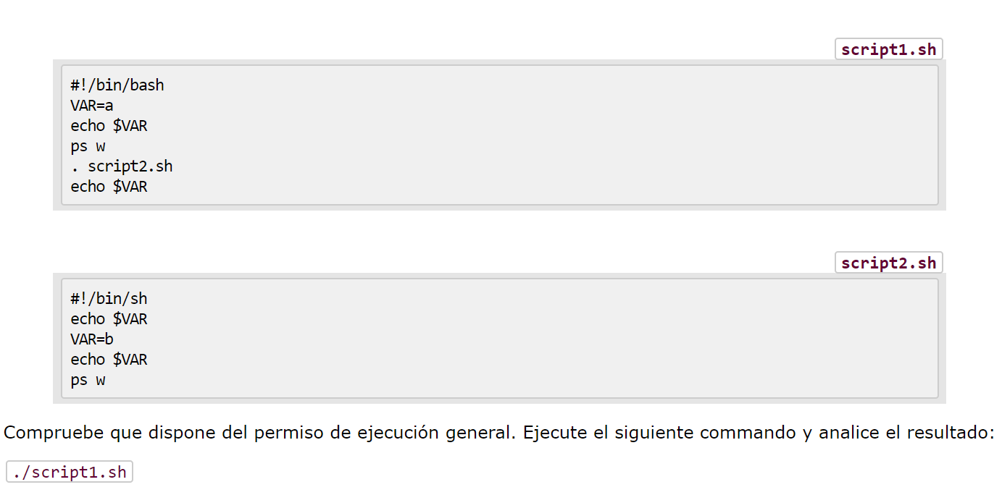
Exportación de variables
No debe confundirse la exportación con la invocación de shell-scripts mediante el mecanismo implícito basado en .. En este caso no hay ninguna copia de variables por valor, simplemente el script invocado es interpretado por el mismo shell.

Slide 17
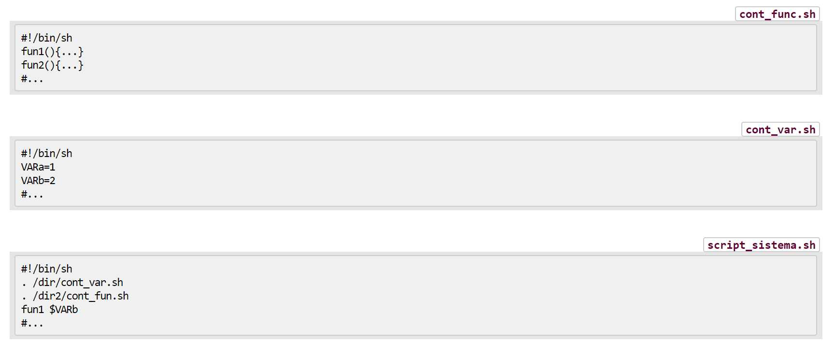
Llamadas a scripts
En los S.O.'s Linux suele ser habitual encontrar scripts que se dedican exclusivamente a contener la inicialización de un conjunto de variables, o la definición de un conjunto de funciones. Otros scripts del sistema hacen uso del mecanismo de invocación implícito basado en ., para cargar o importar las variables o funciones definidas en dichos scripts.

Slide 18
Sustituciones de comando
Permite que la salida estándar de un programa se utilice como parte de la línea que se va a interpretar.
Existen dos opciones, con el mismo funcionamiento:
$(comando)
`comando`
En el segundo caso se está utilizando la tilde francesa o acento grave, que no debe confundirse con las comillas simples. Para escribirla, hay que pulsar la tecla correspondiente a ` y pulsar espacio.
El shell ejecutará comando, capturará su salida estándar y sustituirá $(comando) por la salida capturada.
Por ejemplo, para almacenar en una variable el nombre de todos los ficheros con extensión .sh del directorio actual, podría escribir:
VAR=`ls *.sh`
O, por ejemplo, para matar el proceso con nombre firefox-bin, podría usar:
kill -9 $(pidof firefox-bin)

Slide 19
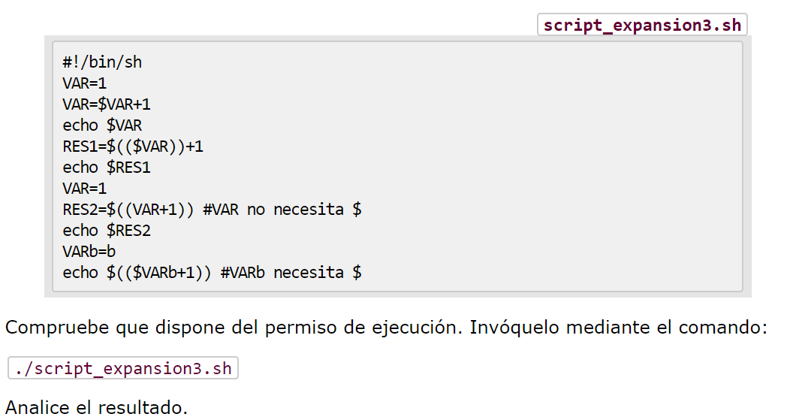
Formato aritmético
Para Linux todo son cadenas.
El formato para realizar una expansión aritmética es el siguiente:
$((expresión))

Slide 20
Comandos de Shell
Un comando puede ser clasificado en las siguientes tipos de comandos (de menor a mayor nivel):
Comandos simples
Tuberías
Listas AND-OR
Listas
Listas compuestas
Comandos compuestos (o estructuras de control)
Definiciones de función

Slide 21
Comandos de shell
Comandos Simples:
Un comando simple está formado por (todos los elementos son opcionales) una secuencia de asignación de variables y redirecciones (en cualquier orden) seguida de palabras (elemento ejecutable y sus argumentos) y redirecciones
Tuberías:
Una tubería es una secuencia de uno o más comandos (simples o compuestos, pero no ningún tipo de lista) separados por el operador |. La salida estándar de un comando se conecta a la entrada estándar del siguiente comando (cada comando se ejecuta en otro subshell simultáneamente). Esta conexión se hace previamente a cualquier redirección. El formato es:
[ ! ] comando1 [ | comando2 … ]

Slide 22
Comandos Shell
Listas AND –OR:
Una lista AND-OR es el resultado de combinar listas AND y/o OR en una misma línea. Los operadores && y || se evalúan con la misma prioridad de izquierda a derecha.
tuberia1 || tuberia2 && tuberia3
Listas:
Las listas son secuencias de una o más listas AND-OR separadas por los operadores ; o &. Los operadores ; y & no pueden aparecer seguidos (por ejemplo, daría error prog1 & ; prog2)

Slide 23
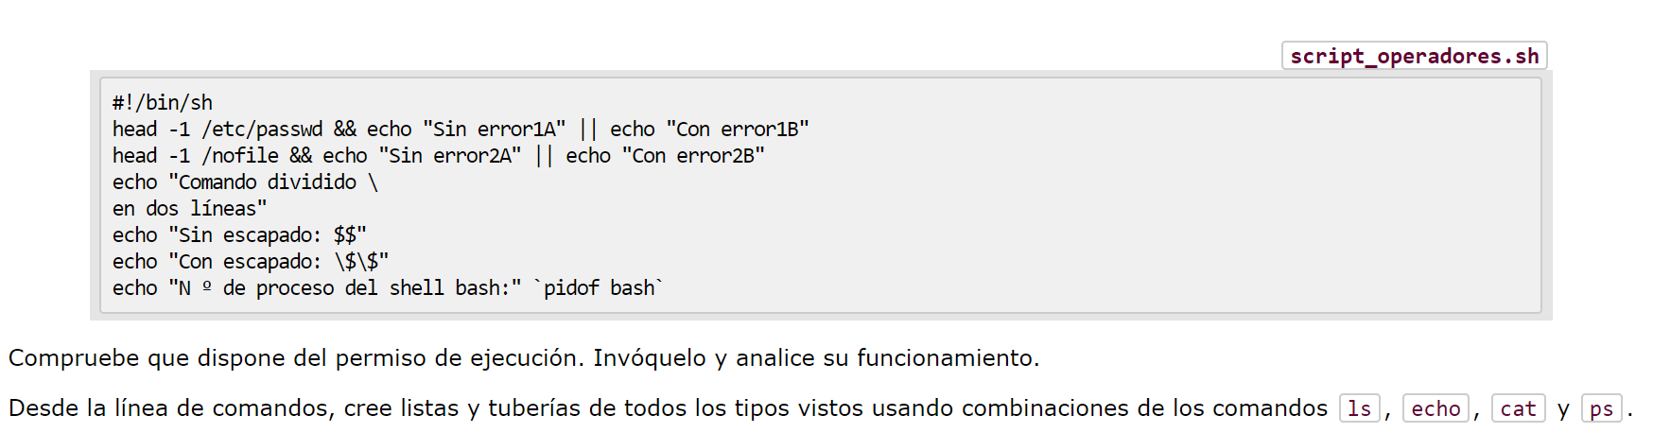
Ejemplo

Slide 24
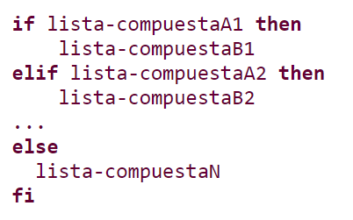
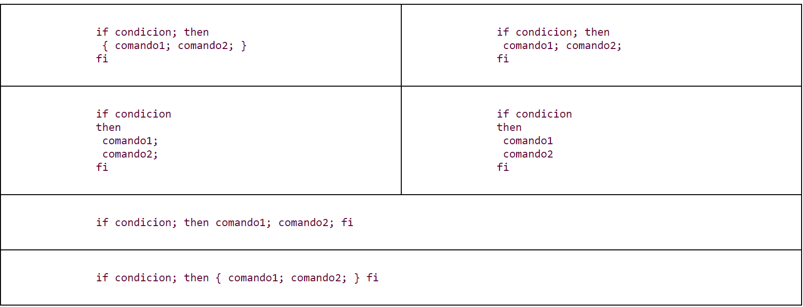
Estructuras de control : if-elif-else
Condicional:

Slide 25
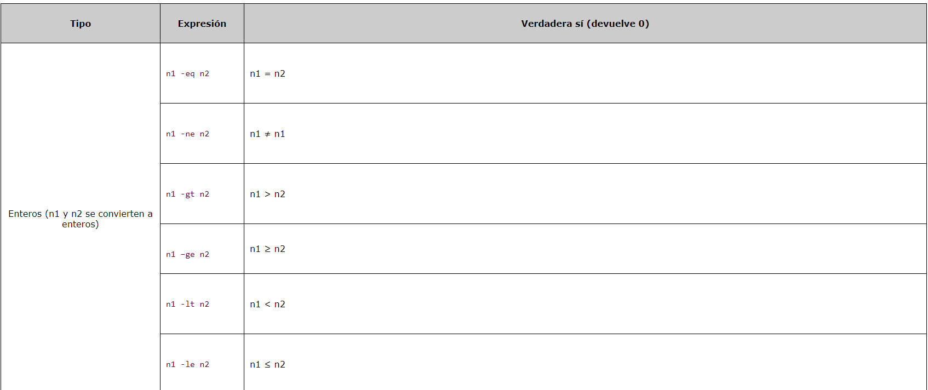
Estructuras de control
Como expresiones más habituales pueden usarse las siguientes:
Enteros:

Slide 26
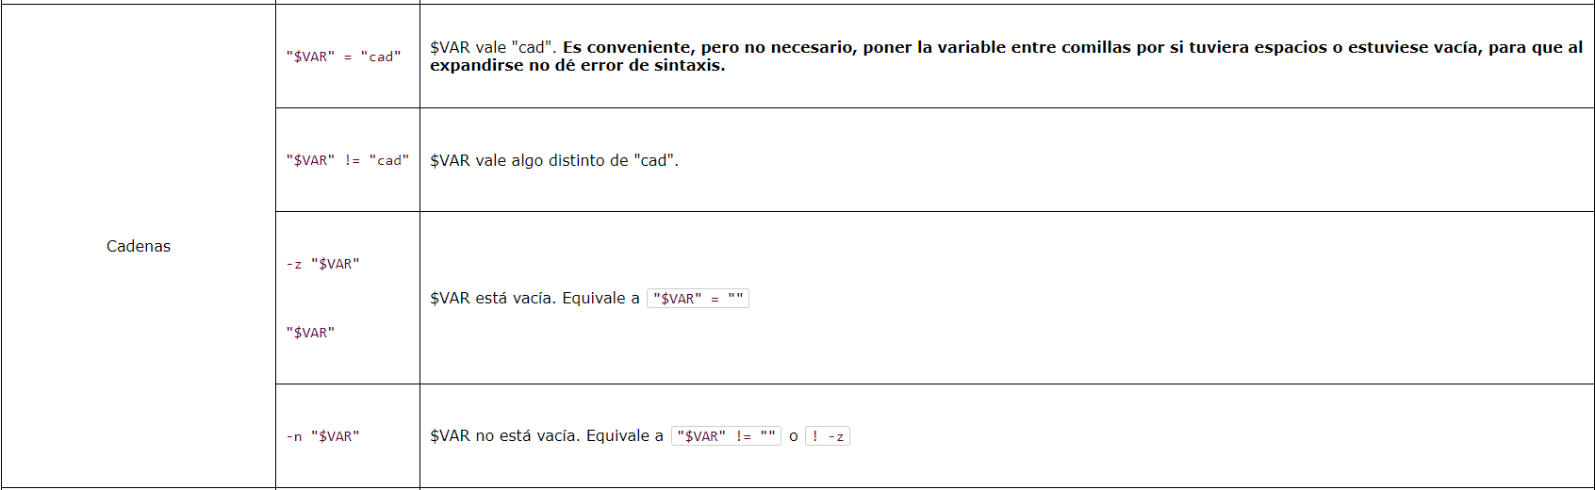
Estructuras de control
Como expresiones más habituales pueden usarse las siguientes:
Cadenas:

Slide 27
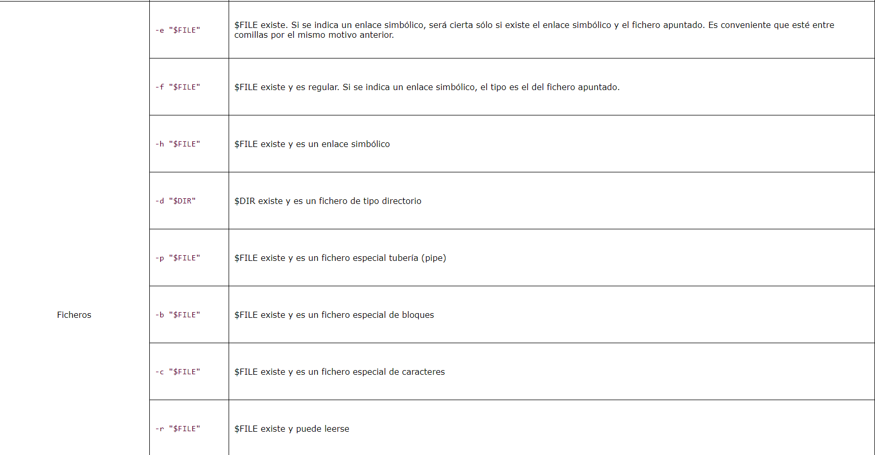

Estructuras de control
Como expresiones más habituales pueden usarse las siguientes:
Ficheros:

Slide 28
Estructuras de control
Cualquiera de las condiciones anteriores puede ser precedida por el operador negación !, en cuyo caso la condición será cierta si no se satisface la comparación indicada.
Por ejemplo, ! -d $DIR se cumplirá si $DIR NO es un directorio.
Asimismo, se permite crear condiciones múltiples mediante los operadores:
condicion1 -a condicion2 | AND: Verdadero si ambas condiciones son verdaderas
condicion1 -o condicion2 | OR: Verdadero si se cumple alguna de las dos condiciones

Slide 29
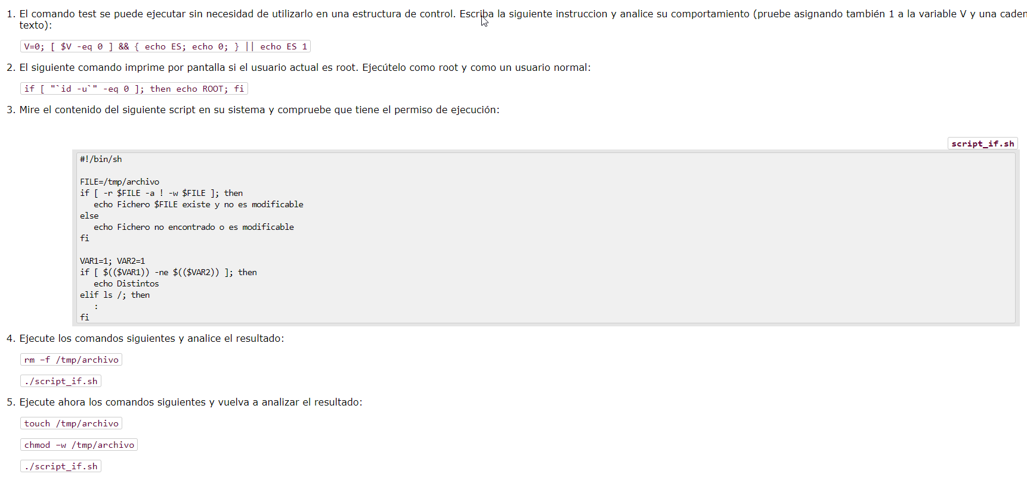
Ejercicios

Slide 30
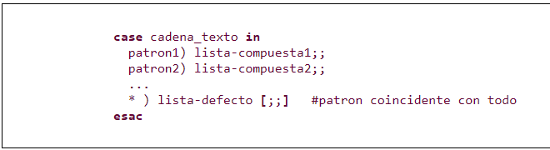
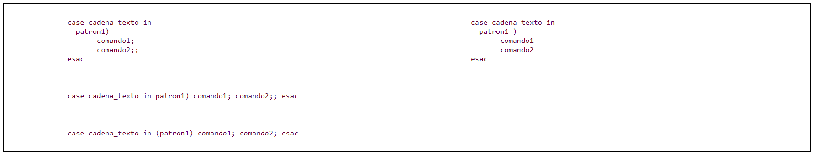
Estructuras de control : case
El doble punto y coma ;; permite determinar el final de los elementos a interpretar cuando se cumpla su patrón asociado.

Slide 31
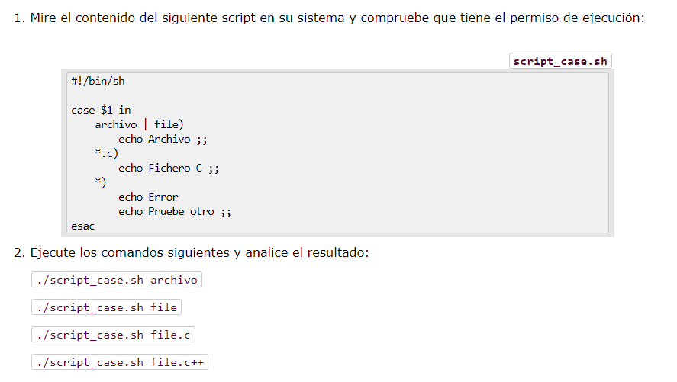
Ejercicio Case

Slide 32
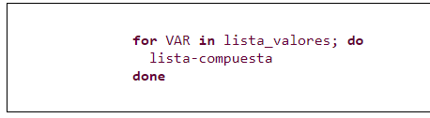
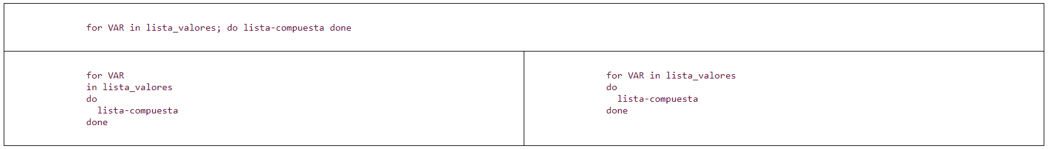
Estructuras de control: Bucles for
El nombre de la variable VAR debe aparecer obligatoriamente junto con la palabra reservada for en la misma línea.
lista_valores debe estar obligatoriamente en la misma línea que la palabra reservada in.
El punto y coma ; puede sustituirse por un salto de línea, y viceversa.

Slide 33
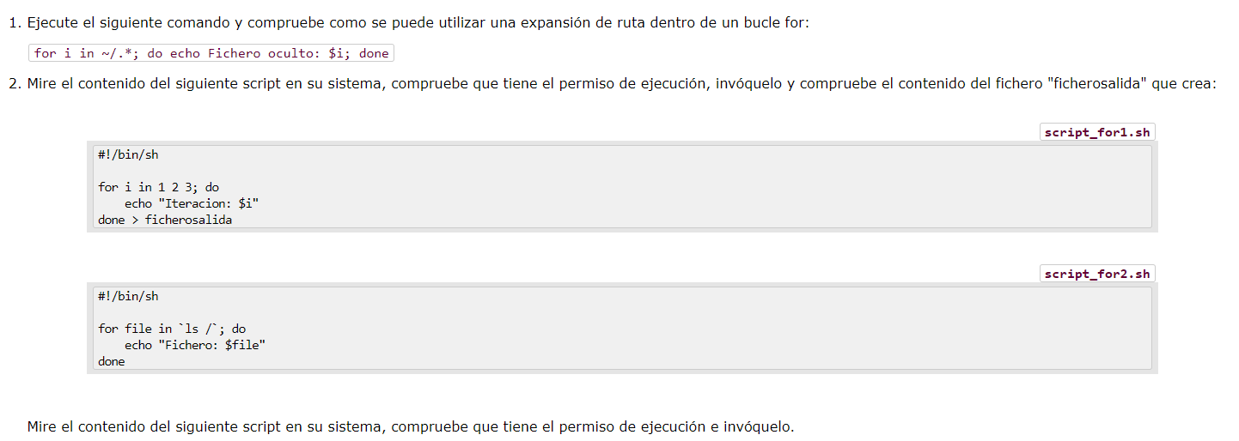
Ejercicios for

Slide 34
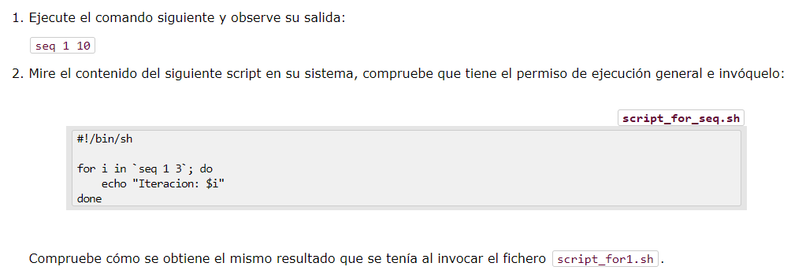
Ejercicios for II
Suele ser habitual el uso del comando externo seq para generar una lista de valores. Es habitual su presencia en la mayoría de los sistemas UNIX. El comando seq presenta la sintaxis:
seq valor_inicial valor_final

Slide 35


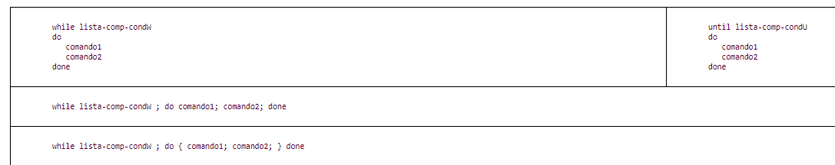
Estructuras de control: While y Until
La lista-comp-condicion es una lista compuesta que se rige por las mismas directrices indicadas en la estructura if. La estructura:
while va iterando (interpreta la lista-compuesta) mientras se cumpla la condición indicada (lista-comp-condicion devuelve el valor 0)
until va iterando (interpreta la lista-compuesta) mientras NO se cumpla la condición indicada (lista-comp-condicion devuelve un valor distinto de 0).

Slide 36
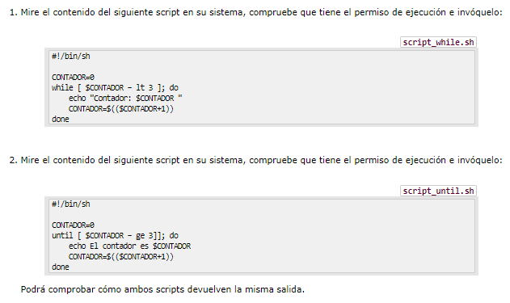
Ejercicio While-until

Slide 37
Rupturas Secuencias de control
En shell script esto se realiza con dos comandos internos: continue y break
Sintaxis y funcionalidad::
continue: utilizado en estructuras de control repetitivas para detener la iteración actual y continuar con la siguiente. Su sintaxis es: continue [n]
El parámetro opcional n es un número entero positivo que permite especificar la estructura de control en la que se desea detener la iteración. Si se tienen varias estructuras de control anidadas, la estructura actual en la que se encuentra el continue corresponde a la estructura 1; la estructura superior que engloba a ésta sería la estructura 2, y así sucesivamente. Así, el valor de n referencia a la estructura de control en la que deseamos detener la iteración actual y continuar con la siguiente (por omisión, "n=1").
break: utilizado en estructuras de control repetitivas para detener todas las iteraciones restantes de la estructura de control actual. Su sintaxis es: break [n]
El parámetro opcional n es un número entero positivo que permite indicar si se desean cancelar varias estructuras de control anidadas (por omisión, "n=1", que referencia a la estructura actual en la que se encuentra el break).

Slide 38
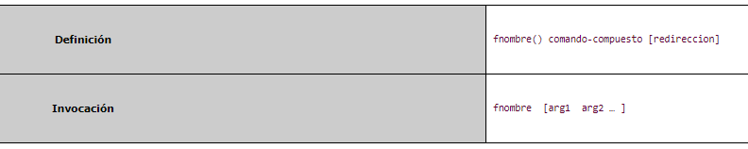
Funciones
El paréntesis siempre debe estar vacío (sólo indica que se está definiendo una función). Pueden insertarse espacios antes, entre y después del paréntesis.
A continuación se muestran ejemplos básicos de definición de funciones:
fnombre(){ comando1 comando2 } | fnombre(){ comando1; comando2; }
fnombre() { comando1; comando2; }

Slide 39
Funciones
El estándar permite que dentro de una función se invoque a otra. Los argumentos pasados a la función en su invocación son accesibles desde el cuerpo de la función mediante los parámetros posicionales $1, $2,..., $9, ${10},... Por tanto, dentro de la función, los parámetros posicionales no corresponden a los argumentos usados en la invocación del script.
Al igual que las variables, las funciones son:
Locales: sólo existen en el proceso shell en que son definidas.
Sólo son accesibles desde el momento de su definición hacia abajo del script, esto es, siempre deben definirse primero e invocarse después (no puede invocarse a una función que es definida más adelante).
Dentro de la función son visibles todas las variables y funciones definidas antes de su invocación. Y las variables definidas dentro de la función son visibles fuera tras la invocación de la función.
comando return, el cual provoca la salida inmediata de la función con el valor de retorno (número) indicado: return [n]
Si no se indica ningún valor de retorno, la función devuelve el valor del último comando ejecutado. Como siempre, el valor devuelto por la función puede obtenerse con la variable $?.

Slide 40
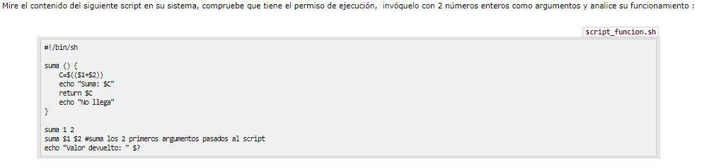
Ejercicios Funciones

Slide 41
Salida del proceso Shell actual: Exit
La sintaxis de este comando es:
exit [n]
exit provoca la eliminación inmediata del proceso correspondiente al shell que está leyendo el script. El parámetro opcional es un número entero que corresponde al valor devuelto por el script. Si no se indica ningún parámetro, el valor devuelto por el script será el del último comando ejecutado.

Slide 42
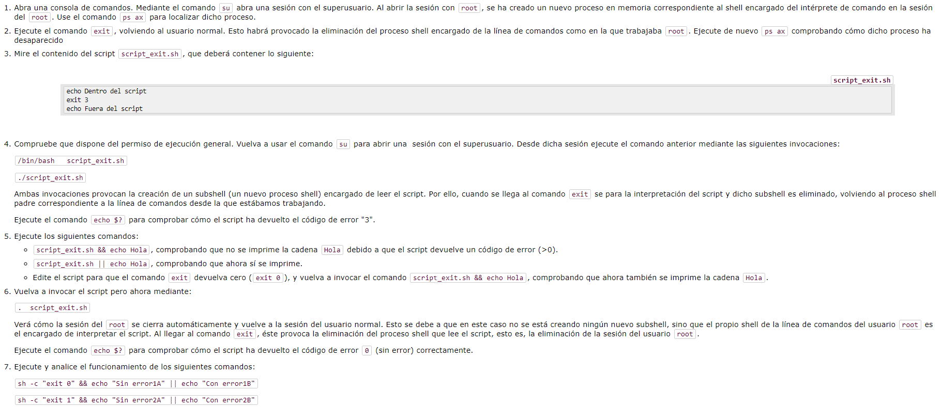
Ejercicios

Slide 43
Entrada estándar a un Shell-script : Read
El comando readread lee una línea de la entrada estándar (teclado) y la guarda en variables. Solo funciona en shell interactivos (leyendo la entrada del teclado), de lo contrario no hace nada. En su forma más básica, presenta la siguiente sintaxis:
read VAR1 [VAR2 …]
Este comando espera a que el usuario introduzca una línea de texto incluyendo espacios (la entrada termina cuando el usuario pulsa la tecla "Intro"; la pulsación "Intro" no forma parte del valor asignado a la cadena). Esta línea se divide en campos.
Tras ello, el comando define las variables dadas como argumentos, inicializándolas con los campos obtenidos en la división. Si hay más campos que variables, los campos restantes se asignan a la última variable. Si hay más variables que campos, las variables sobrantes reciben como valor la cadena vacía "".

Slide 44
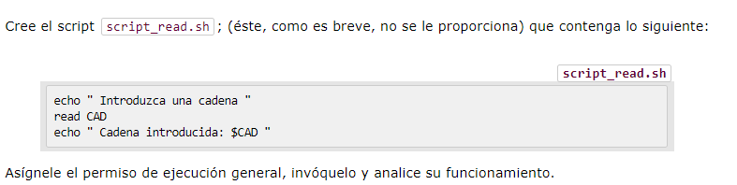
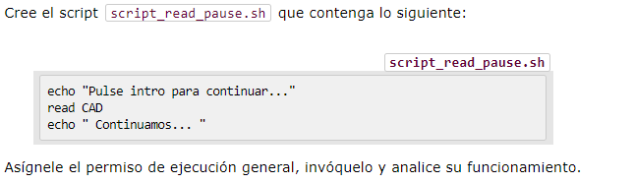
Ejercicios
El comando read también puede ser útil, por ejemplo, para detener la interpretación del script hasta que el usuario pulse una tecla:

Slide 45
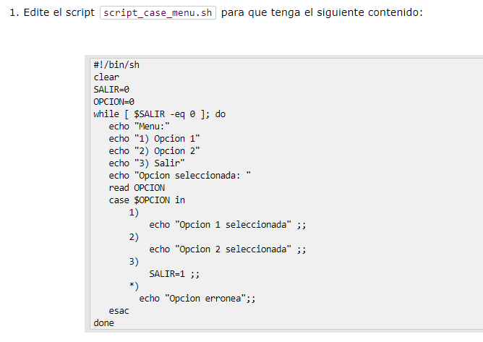

Ejercicios
Resulta habitual el uso de estructuras while, combinadas con case y read, para crear menús interactivos, permitiendo mantenerse dentro del menú.

